Slide 1



初中历史八年级
第7课 伟大的历史转折

Slide 2
人民教育出版社2018年部编版 八年级 | 下册
第一单元 中华人民共和国的成立和巩固
开国大典
西藏和平解放 抗美援朝 土地改革
第二单元 社会主义制度的建立与社会主义建设的探索
一五计划 一届人大 三大改造
中共八大 ''大跃进'' 人民公社 文化大革命

Slide 3
人民教育出版社2018年部编版 八年级 | 下册
第三单元 中国特色社会主义道路
第7课 伟大的历史转折

Slide 4
人民教育出版社2018年部编版 八年级 | 下册
尽扫残霾见真知
真理标准问题的讨论
拨云见日定国是
十一届三中全会的召开
春回大地暖神州
拨乱反正

Slide 5
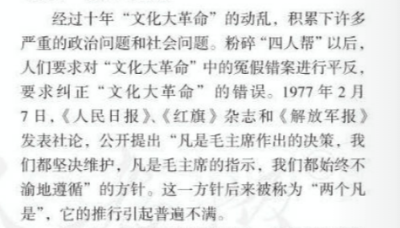
人民教育出版社2018年部编版 八年级 | 下册
尽扫残霾见真知
请同学们仔细阅读左边的文字材料（课本第34页第一段内容），找出当时存在于中国社会的“残霾”(问题)有哪些？

Slide 6
人民教育出版社2018年部编版 八年级 | 下册
尽扫残霾见真知
请同学们仔细阅读左边的文字材料（课本第34页第一段内容），找出当时存在于中国社会的“残霾”有哪些？
1
文革积累下许多的政治问题，社会问题。
2
人们要求对文革中的冤假错案进行纠正。
3
“两个凡是”的提出，坚持“两个凡是”思想

Slide 7
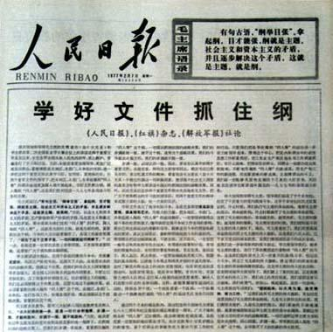
人民教育出版社2018年部编版 八年级 | 下册
尽扫残霾见真知
以阶级斗争为纲
“凡是毛主席作出的决策，
我们都坚决维护，
凡是毛主席的指示，
我们都始终不渝地遵循”
实质：
文化大革命错误的继续

Slide 8
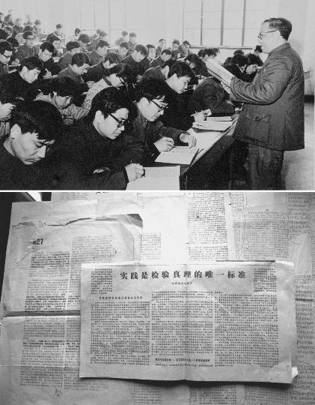
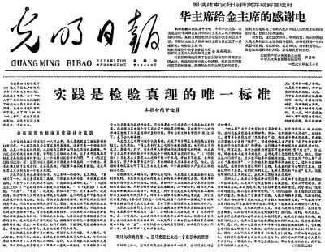
人民教育出版社2018年部编版 八年级 | 下册
1978年，思想理论界展开了一场真理标准问题的大讨论。
性质
这是一场深刻的思想解放运动。
影响
它使人们认识到，只有实践才是检验真理的唯 一标准。
1978年，《实践是检验真理的唯一标准》像一颗“重磅炸弹”在思想理论界引起了巨大震动，引发了席卷中国的关于真理标准问题的大讨论。

Slide 9

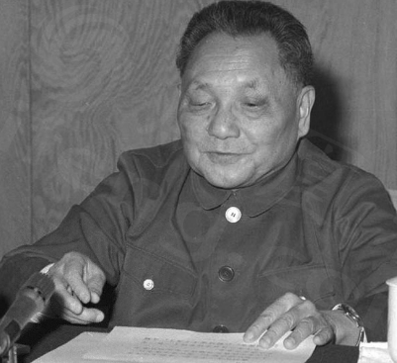
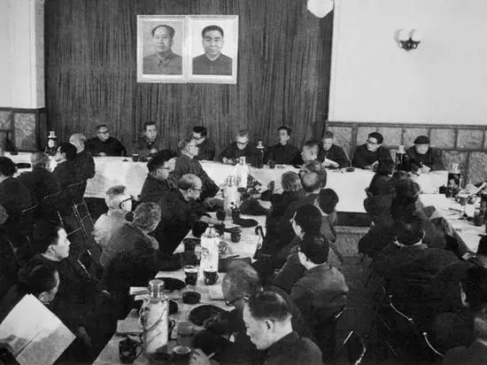
人民教育出版社2018年部编版 八年级 | 下册
1978年12月13日，邓小平发表《解放思想，实事求是，团结一致向前看》的重要讲话。
意义：为十一届三中全会的召开奠定了思想基础。

Slide 10
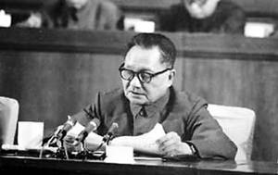
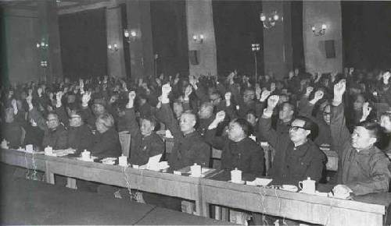
人民教育出版社2018年部编版 八年级 | 下册
拨云见日定国是
十一届三中全会
时间：
地点：
内容：
1978年12月
北京

Slide 11
内容：
人民教育出版社2018年部编版 八年级 | 下册
拨云见日定国是
十一届三中全会
 | 冲破了长期以来“左”倾错误的严重束缚，确定了 、开动脑筋、 、团结一致向前看的指导方针。
 | 果断停止使用“抓住阶级斗争这个纲”的口号，作出了把党和国家的工作中心转移到 上来，实行 的历史性决策。
 | 实际上形成了以 为核心的党的第二代中央集体。
思想上
解放思想
实事求是
政治上
经济建设
改革开放
邓小平
组织上

Slide 12
历史转折——十一届三中全会
会前
会后
两个“凡是”
“左”倾路线
解放思想
实事求是
思想
分
水
岭
以经济建设为中心
实行改革开放
以阶级斗争为纲
政治
“左”倾思想下
的中央领导人
形成了以邓小平为核心
的第二代中央领导集体
组织

Slide 13
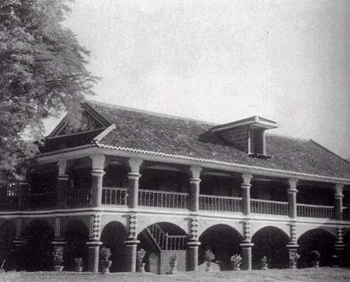
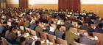
人民教育出版社2018年部编版 八年级 | 下册
遵义会议
中共十一届三中全会
纠正博古等人在军事上和组织上“左”的错误
思想纠错
冲破长期以来的“左“倾错误
确立了毛泽东的领导地位
领导核心
邓小平为核心
的领导集体
中共党史上生死攸关的转折点
历史地位
改革开放历史新时期

Slide 14

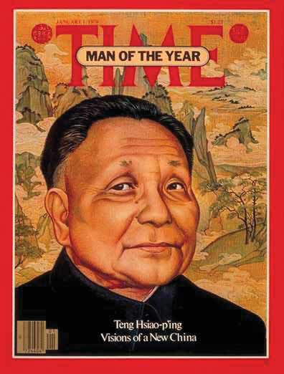
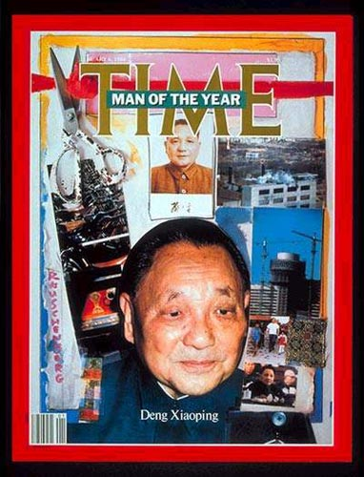
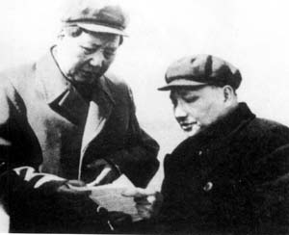
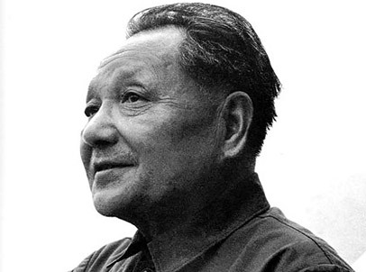
人民教育出版社2018年部编版 八年级 | 下册
拨云见日定国是
邓小平是中国共产党第二代领导核心，中华人民共和国主要领导人之一。他是中国社会主义改革开放和现代化建设的总设计师，创立了邓小平理论。
他所倡导“改革开放”及“一国两制”政策理念，改变了20世纪后期的中国，也影响了世界。
邓小平（1904年-1997年）
1978年时代年度风云人物

Slide 15
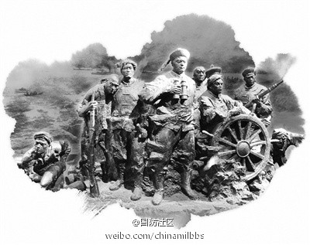

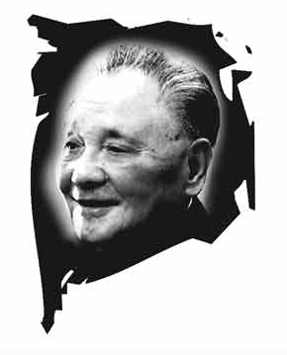
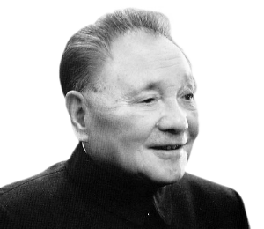
在黑暗中酝酿十一届三中全会
三起三落
1933年2月，因拥护毛泽东的正确主张，被党内“左倾”领导人斗争、撤职、下放，是为邓小平生平“三起三落”中的“第一落”。同年6月，被临时党中央上调到中央军委总政治部担任秘书长，是为“第一起”。
1966年“文革”开始后，失去一切职务，是为邓小平之“第二落”。1973年恢复副总理职务，是为邓小平之“第二起”。
1976年，中共中央政治局根据毛泽东提议，一致通过撤销邓小平职务，保留党籍，是为邓小平之“第三落”。 1977年7月中共十届三中全会恢复邓小平的党政军领导职务，是为邓小平之“第三起”。

Slide 16
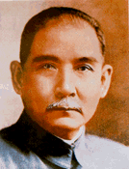
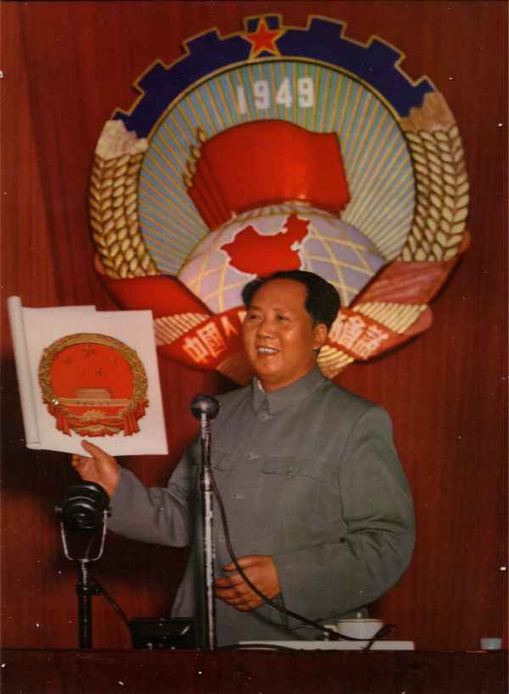
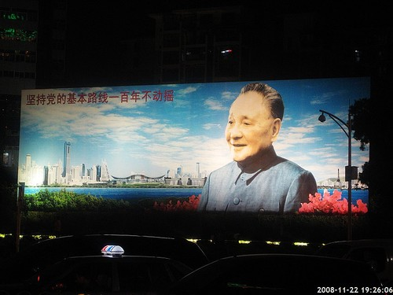
孙中山
毛泽东
邓小平
领导辛亥革命，推翻了清朝的封建统治，结束了两千多年的封建帝制，建立了资产阶级共和国。
建立中华人名共和国，建立社会主义制度，结束了我国半殖民地半封建社会的历史
召开十一届三中全会，实行改革开放，中国开始进入社会主义现代化建设建设新时期

Slide 17

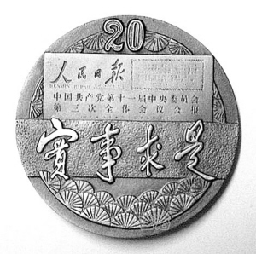
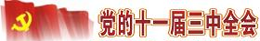
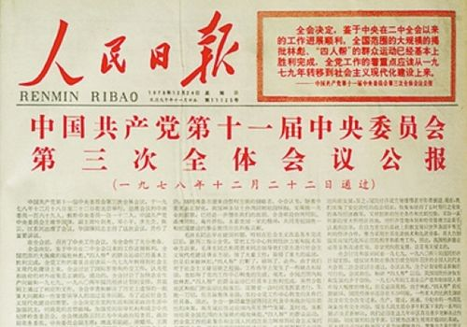
人民教育出版社2018年部编版 八年级 | 下册
拨云见日定国是
历史意义
①十一届三中全会是建国以来党的历史上具有深远意义的伟大转折，开启了我国改革开放历史新时期．
②中共十一届三中全会后，中国共产党在思想、政治、组织等方面进行全面拨乱反正．

Slide 18
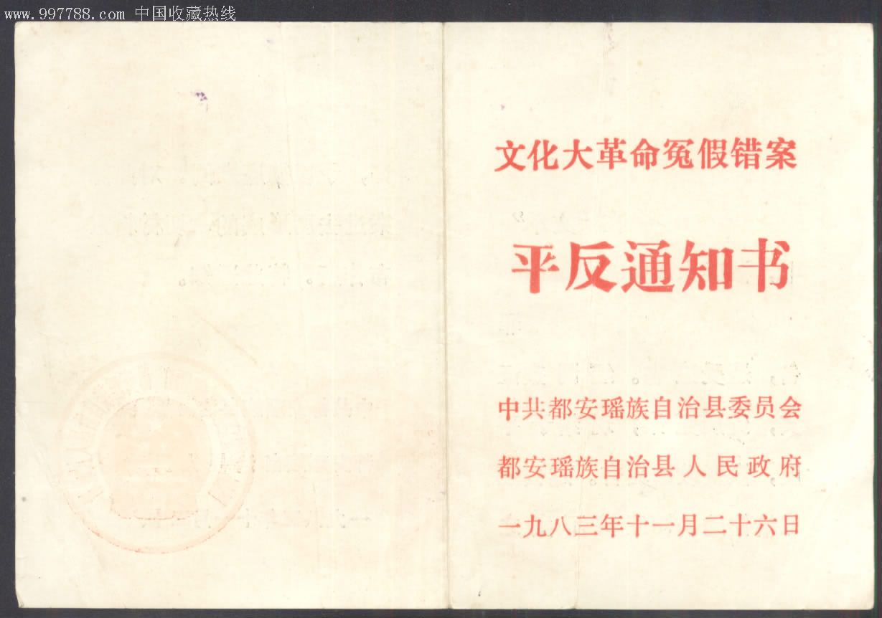
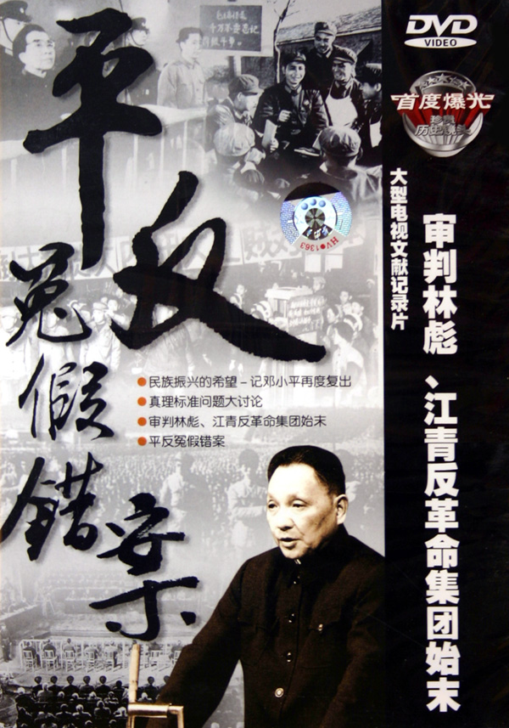
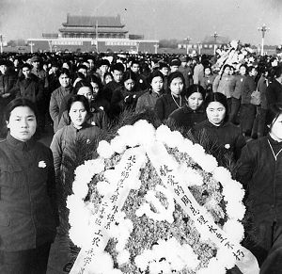
人民教育出版社2018年部编版 八年级 | 下册
春回大地暖神州
拨乱反正
表现
①平反冤假错案的工作在全国全面展开。
文革中受到迫害的各级党、政、军机关干部陆续得到平反，受到打击、诬陷或迫害的民主人士和知识分子等也恢复了名誉。

Slide 19
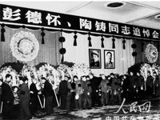
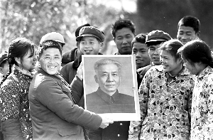
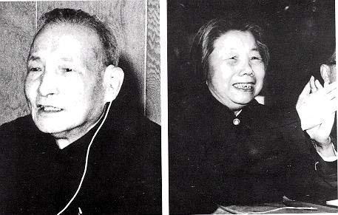
人民教育出版社2018年部编版 八年级 | 下册
春回大地暖神州
拨乱反正
到1982年底，大规模平反冤假错案的工作基本结束。据不完全统计，经中共中央批准平反的影响较大的冤假错案有30多件，全国共平反纠正了约300多万名干部的冤假错案，47万多名共产党员恢复了党籍，数以千万计的无故受株连的干部和群众得到了解脱，其中包括邓小平、彭德怀、陶铸、薄一波等党和国家领导人。

Slide 20
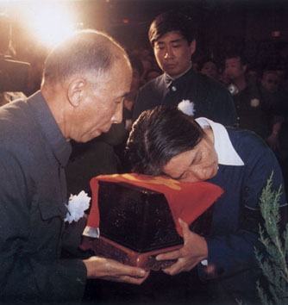
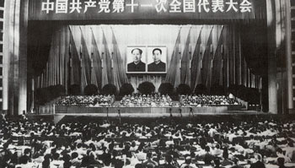
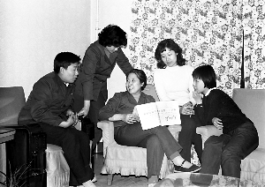
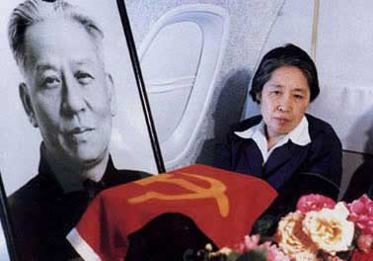
人民教育出版社2018年部编版 八年级 | 下册
春回大地暖神州
拨乱反正
表现
②１９８０年，中共中央决定撤销文革中强加给刘少奇的种种罪名，恢复他伟大的马克思主义者和无产阶级革命家、党和国家主要领导人之一的名誉。
1980年5月14日，中共河南省委领导和王光美等人一起，将刘少奇的骨灰换装到中央为其特制的骨灰盒中。王光美将脸深情地贴在了盖着鲜红党旗的骨灰盒上面，又一次流下了心酸的泪水。刘少奇的骨灰由专机接回北京。
为刘少奇同志平反
1980年2月，中共十一届五中全会并通过了为刘少奇平反昭雪的决议。
王光美和子女们喜读宣布为刘少奇平反昭雪公报。

Slide 21
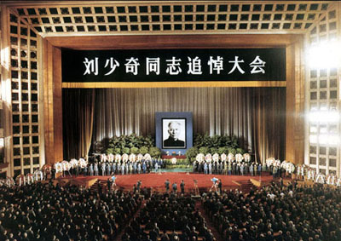
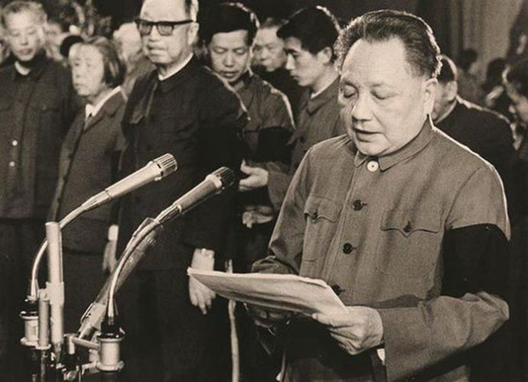
人民教育出版社2018年部编版 八年级 | 下册
春回大地暖神州
拨乱反正
中华人民共和国成立以来最大的冤案得到平反
为刘少奇同志平反
1980年5月17日，刘少奇追悼大会在北京举行，党和国家领导人以及首都各方面代表一万多人参加了追悼大会

Slide 22
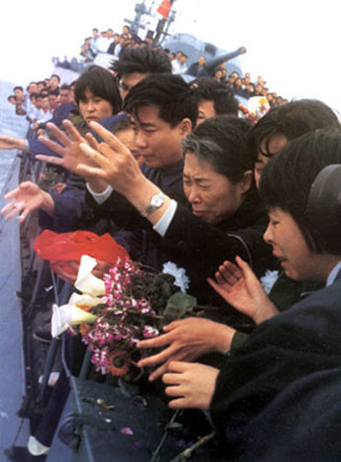
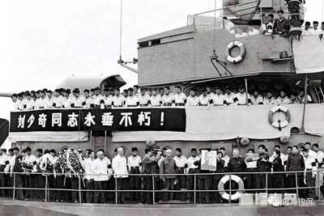
春回大地暖神州
人民教育出版社2018年部编版 八年级 | 下册
拨乱反正
为刘少奇同志平反
5月19日，遵刘少奇遗嘱，亲属将其骨灰撒向大海

Slide 23
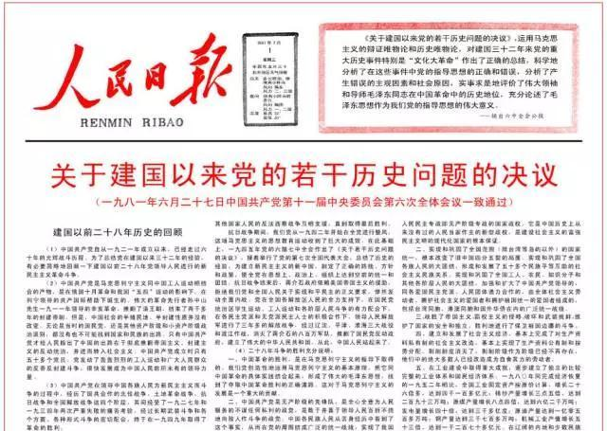

人民教育出版社2018年部编版 八年级 | 下册
春回大地暖神州
拨乱反正
表现
③1981年，中共十一届六中全会召开，通过了《中国共产党中央委员会关于建国以来党的若干历史问题的决议》
影响
标志着中国共产党在指导思想上的拨乱反正胜利完成。
《决议》肯定了十一届三中全会以来逐步确立的适合中国情况的建设社会主义现代化强国的正确道路，进一步指明中国社会主义事业和党的工作继续前进的方向。

Slide 24
人民教育出版社2018年部编版 八年级 | 下册
本课小结
真理标准问题的讨论
实践是检验真理的唯一标准
十一届三中全会的召开
开启了我国改革开放历史新时期．
《关于建国以来党的若干历史问题的决议》
拨乱反正
刘少奇同志平反

